Slide 1
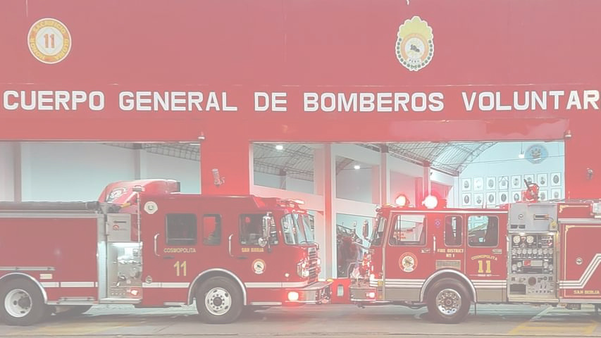
PROYECTO DE LEY 1512/2021-CR:
LEY QUE FORTALECE EL CUERPO GENERAL DE BOMBEROS VOLUNTARIOS DEL PERÚ

Slide 2
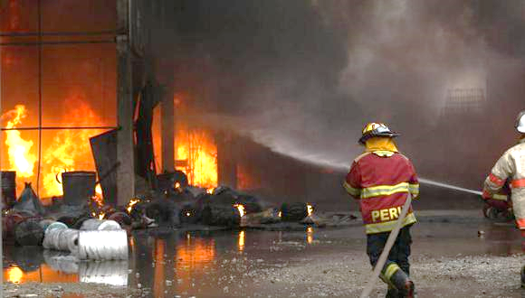
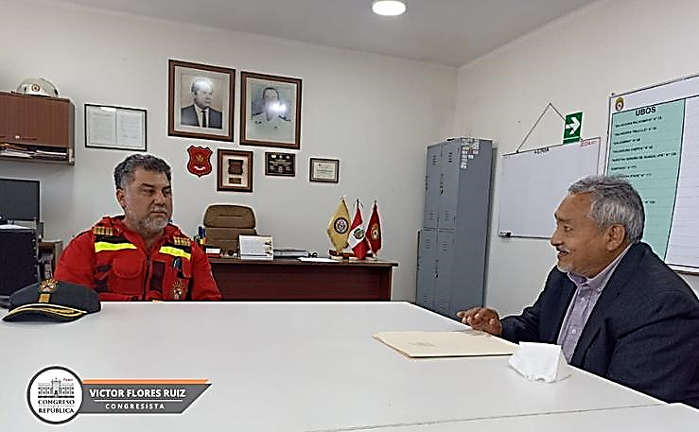
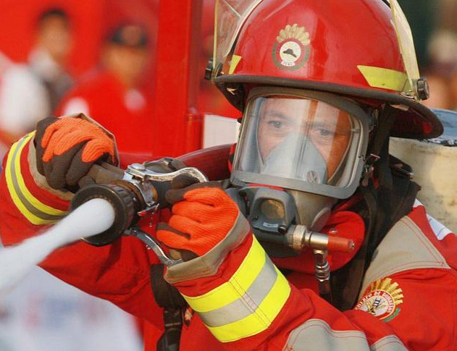
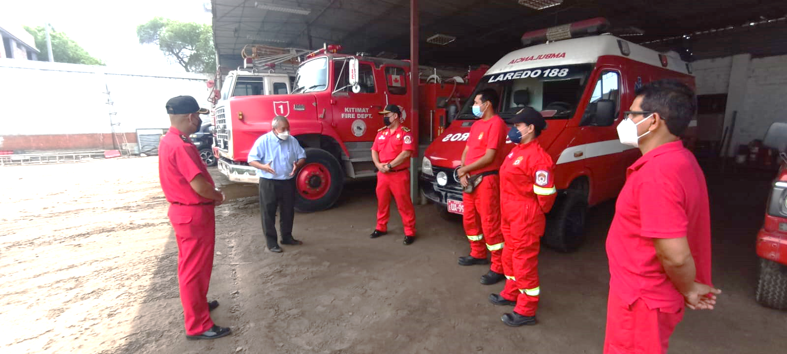
Problemática

Slide 3
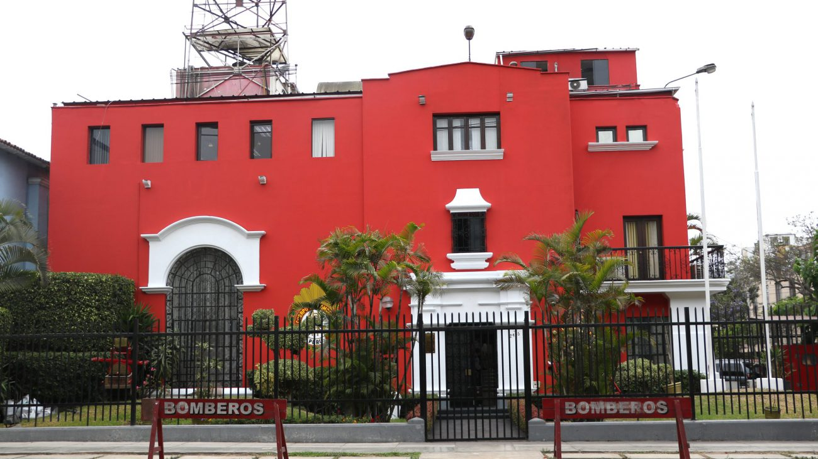
Presupuesto asignado a la Intendencia Nacional de Bomberos del Perú
2016
Se crea la Intendencia de Bomberos del Perú como institución idónea para el manejo de los recursos, sin embargo y luego de 5 años NO se ha obtenido el resultado esperado

Slide 4
PROPUESTAS NORMATIVAS
PROMOCIÓN DE OBRAS POR IMPUESTOS PARA MEJORA DE INFRAESTRUCTURA
Gobiernos Regionales y Locales promuevan la inclusión de proyectos para la implementación de infraestructura, diversos servicios y ambientes de todas las Compañías de Bomberos Voluntarios del Perú, para ser ejecutados mediante el mecanismo de Obras por Impuestos

Slide 5
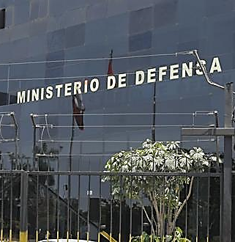
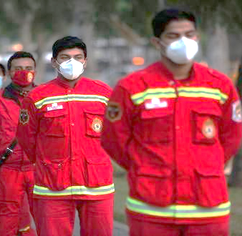
Propuestas normativas
2018
Read More
ADSCRIPCIÓN
AL MINISTERIO
DE DEFENSA

Slide 6
Propuestas normativas
PROGRAMA DE ALIMENTACIÓN PARA BOMBEROS VOLUNTARIOS

Slide 7
Propuestas normativas
Promover donaciones al Cuerpo General de Bomberos Voluntarios del Perú

Slide 8
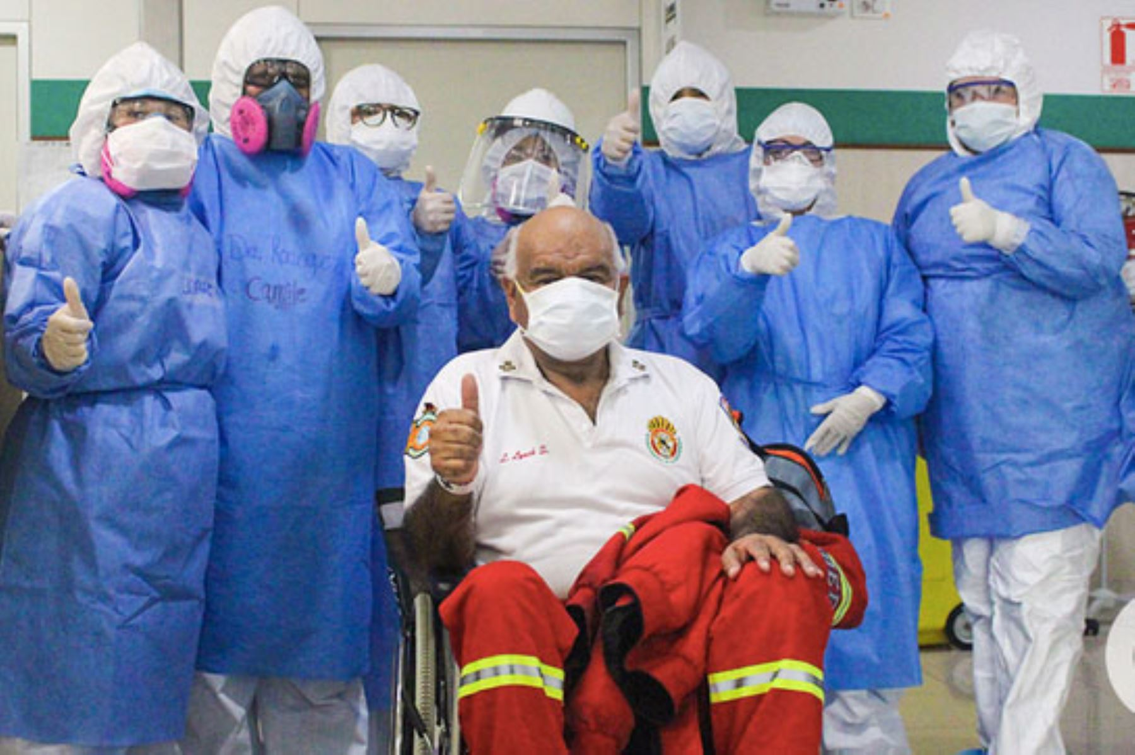
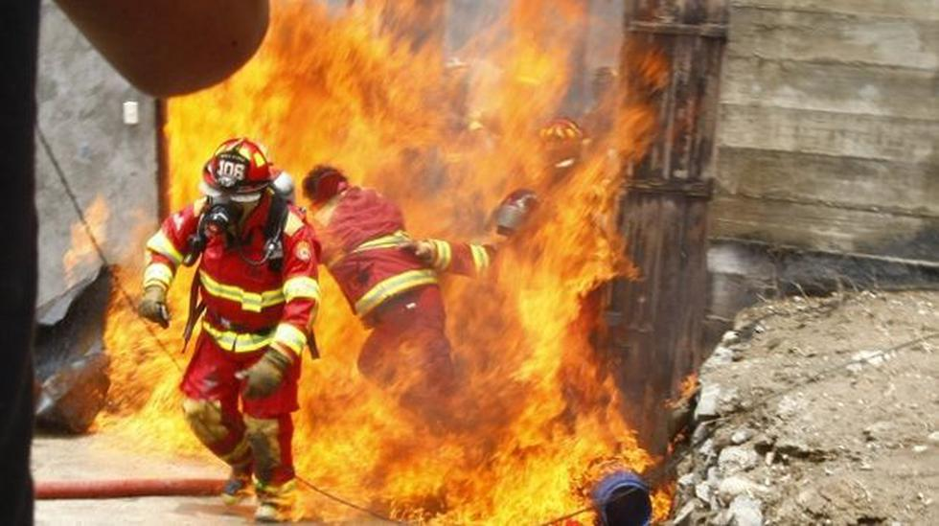
Propuestas normativas
Participación de los profesionales en formación del Servicio Rural y Urbano Marginal de Salud (SERUMS), en el Cuerpo General de Bomberos Voluntarios del Perú

Slide 9
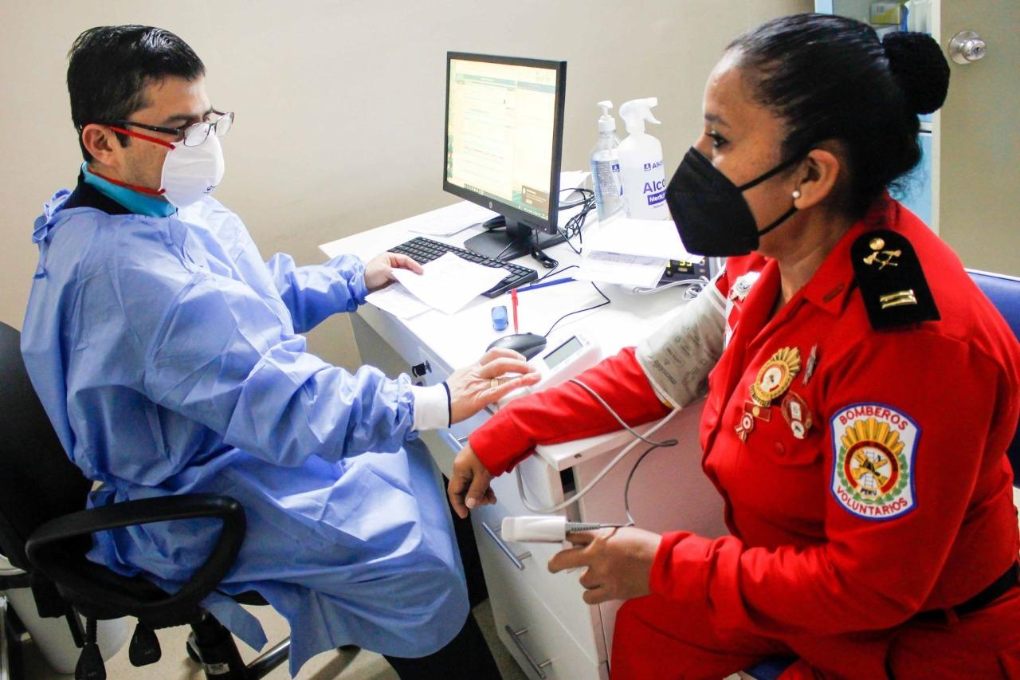
Propuestas normativas
Ampliación de seguro social de salud a los bomberos voluntarios del Perú

Slide 10
Propuestas normativas
Beneficios para los bomberos voluntarios
Porcentaje adicional en el proceso de evaluación de los concursos en entidades públicas para puestos de trabajo
Descuento en tarifas en instituciones de educación superior

Slide 11
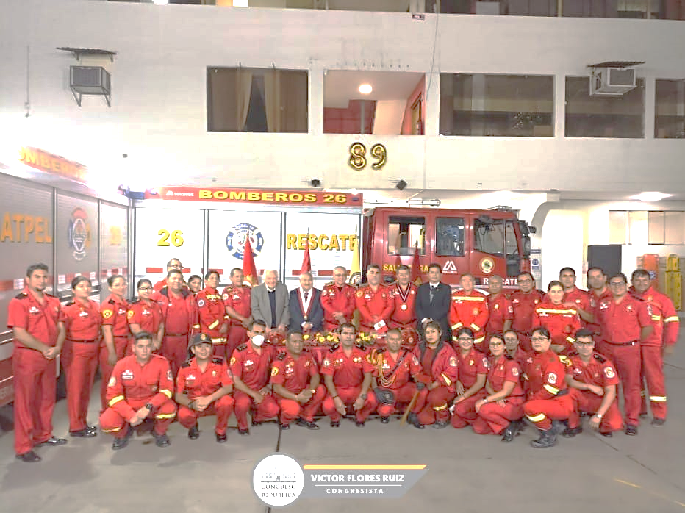
La presente iniciativa legislativa se enmarca dentro de los objetivos del Acuerdo Nacional y la Agenda Legislativa

Slide 12
ACTORES INVOLUCRADOS
CUERPO GENERAL DE BOMBEROS VOLUNTARIOS DEL PERÚ
ESTADO PERUANO

Slide 13
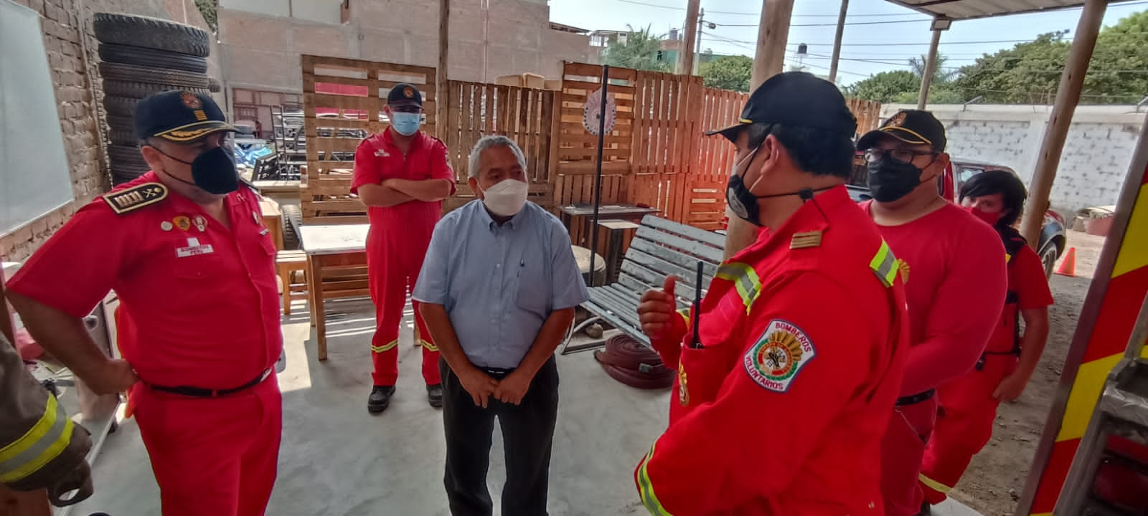
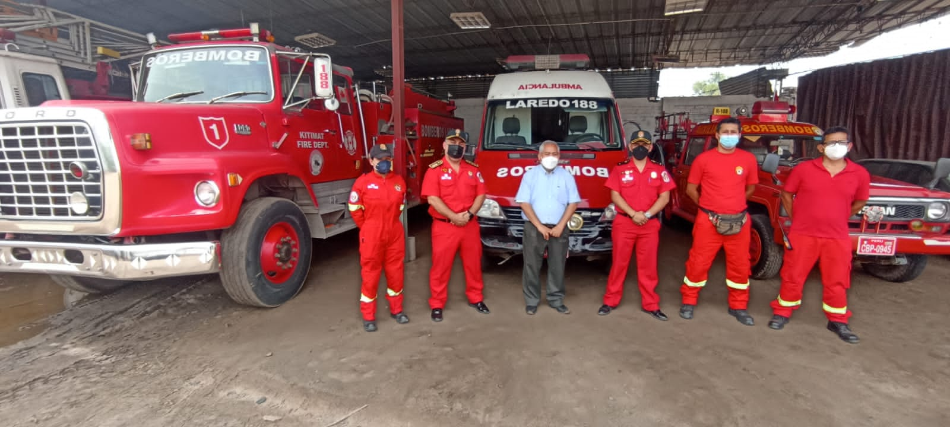
GRACIAS!!

